Slide 1




használati
útmutató
Készítette: Kávai Áron Felkészítő tanár: Sarnyai Zoltán
Iskola: Beszédes József MMIK Cím: Magyarkanizsa, Széles utca 70.

Slide 2



Ismétlés
-előző tanóra áttekintése
-fontosabb jellemzői a tananyagnak
-egy példa szóbeli elemzése
Ismétlés a tudás anyja.

Slide 3

Új anyag: Prezi
-iskolai feladat
-beszámoló
-egy elkészített munka bemutatása…
Hogy a felsorolt feladatokban sikeres légy, tudásodat jól kell prezentálnod!
De hogyan?

Slide 4

“Mindent az érzékek elé kell állítani, amennyire csak lehetséges: a láthatót a látás, a hallhatót a hallás, a szagolhatót a szaglás, az ízlelhetőt az ízlés, a tapinthatót a tapintás elé. Ha valamit egyszerre több érzékszervvel is tudomásul lehet venni, azt több érzéknek is fel kell kínálni.”⁽¹⁾
– állítja Comenius.

Slide 5

Ha tudásodnak nincs se íze, se szaga, sem kézzel meg nem fogható, akkor bizony nagyon jó szónoknak kell lenned.
…Egy lehetőséged van még!

Slide 6


EGY JÓ PREZENTÁCIÓ!
Ezt pedig a legjobban a Prezi prezentációs szoftver segítségével készítheted el!

Slide 7
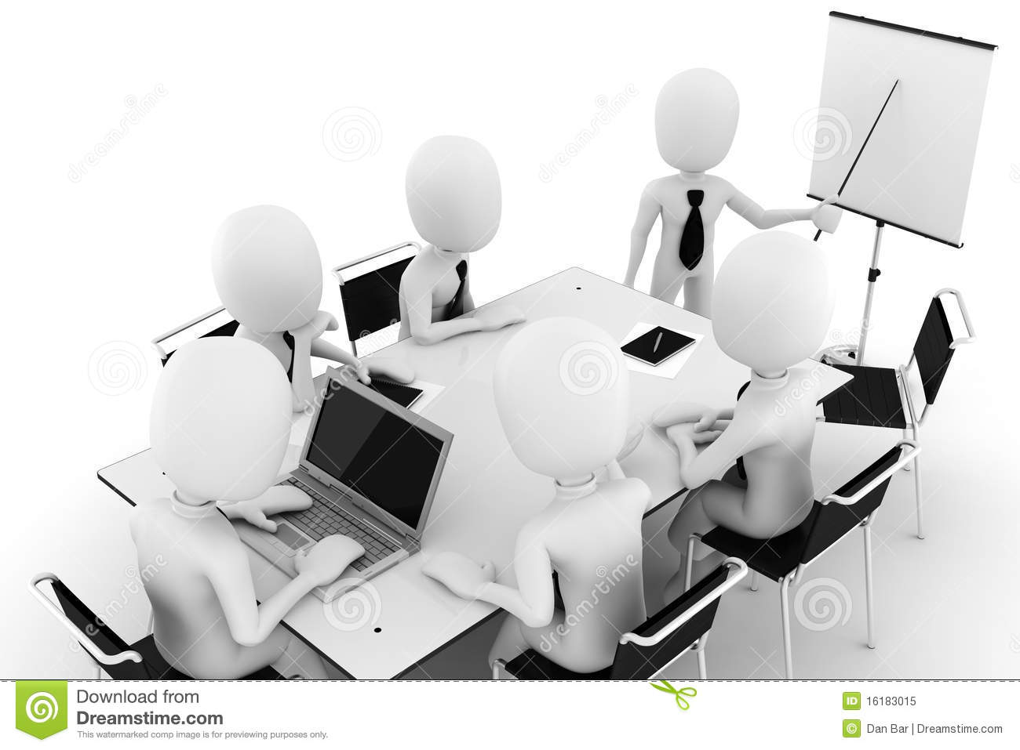
A Prezi három magyar fiatal közös munkájának eredménye, mely 2009-ben indult világhódító útjára.
HALÁCSY PÉTER
-75 millió felhasználó
-korlátlan elérhetőség
-végtelen nagyítás
-multimédiás tartalom kezelése
-egyszerű használat
-új szemléletmód…⁽²⁾
ÁRVAI PÉTER
SOMLAI-FISCHER
SZABOLCS

Slide 8

⁽³⁾ Prezi készítése
Új prezi - Sablon választás
Téma
Keretek
Képek, alakzatok, szimbólumok…
Videó és zene hozzáadása
Csoportosítás
Útvonal
Mentés, letöltés, megosztás
A tananyag ismétlése
Házi feladat
alapműveletek
Prezi

Slide 9
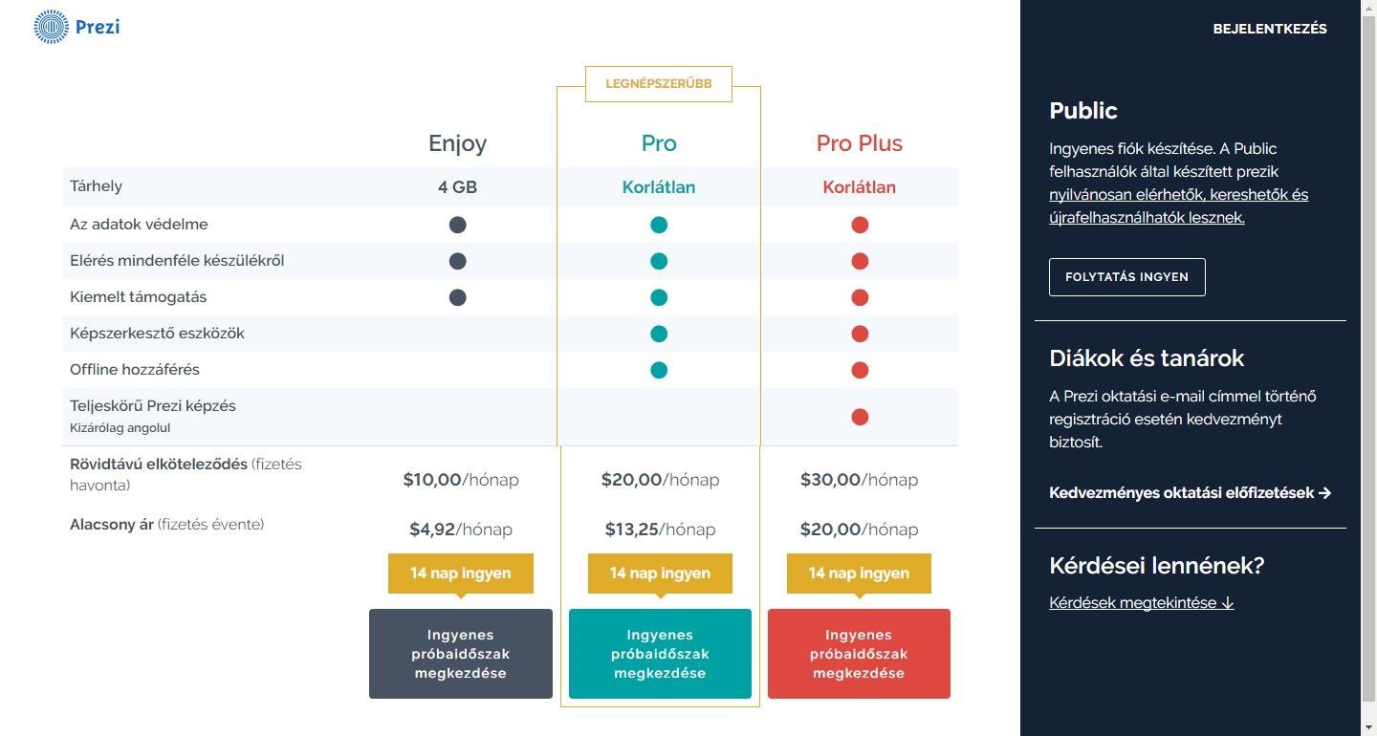

Új Prezi készítése
-prezi.com címen található meg
-regisztrálj az oldalon
-lehetőség van ingyenes verzió használatára /100 MB-ig/
A tanultakkal párhuzamosan dolgozz a saját prezentációd elkészítésén!
Addig ne lépj tovább egy-egy témakörről, amíg biztos tudást nem szerzel!
Jó munkát! Prezire fel!

Slide 10
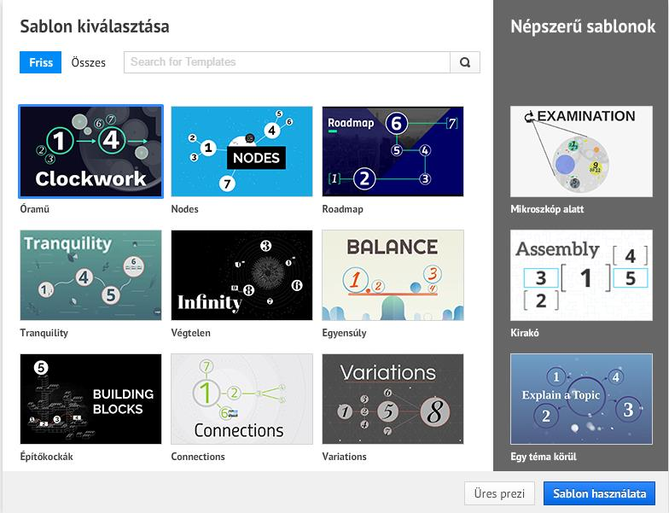
Új prezentáció - Sablon választás
A prezi oldalára belépve új prezentáció készítésével foglalkozunk, melyet a Saját prezik, Új prezi készítése opciókkal érünk el.
Következő lépés: a sablon kiválasztása.
Minidig a témánkhoz legjobban illő sablont válasszuk!
Válasszuk pl. ezt!

Slide 11
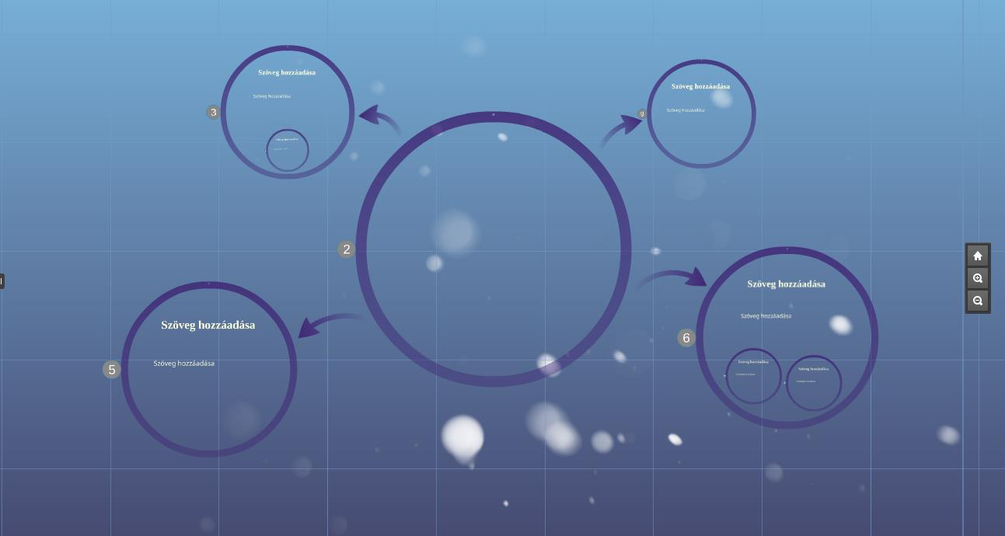
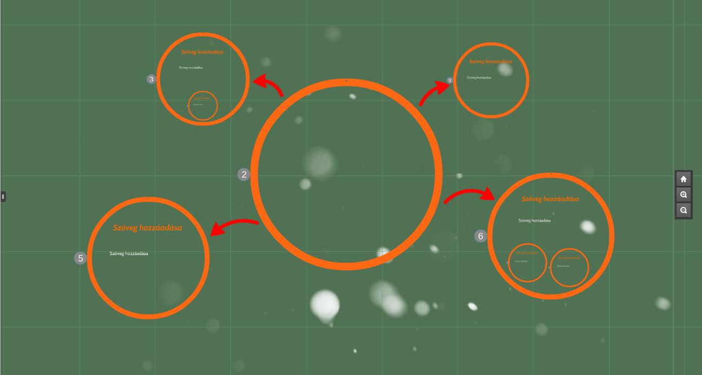
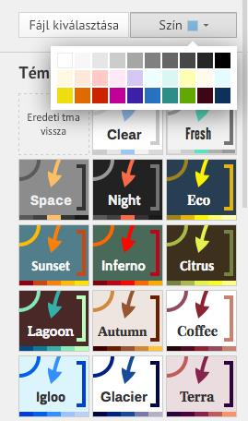
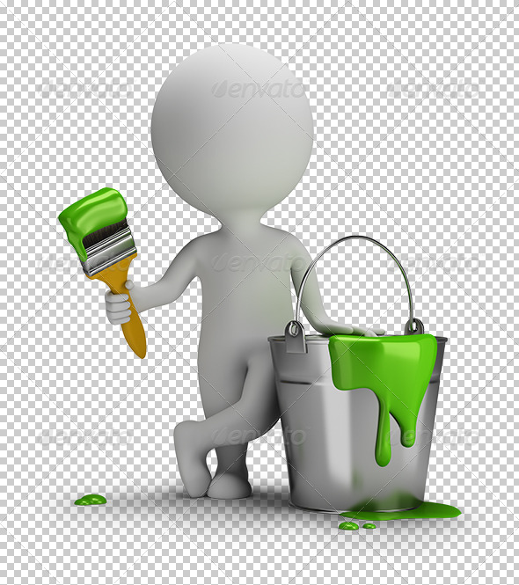
Téma
A sablon kinézetét, színét a téma határozza meg, amit kedvünkre variálhatunk.

Slide 12

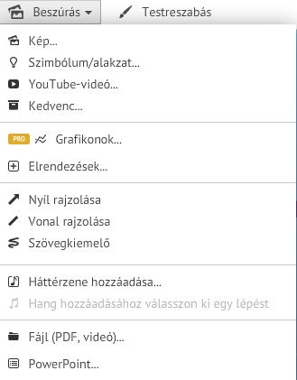
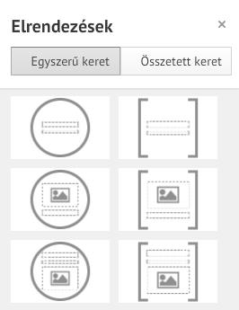
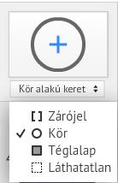
Keretek
A sablonokat további alakzatokkal, keretekkel egészíthetjük ki.
A keretekbe különböző tartalmakat helyezünk
/ahogy a hagyományos prezentációknál a diákra/.
Új keretet a bal felső sarokban található diára kattintva hozhatunk létre, melyet a megfelelő helyre húzunk.
A keretek rendezéséhez a Beszúrás -
Elrendezés menüparancs által juthatunk el.

Slide 13
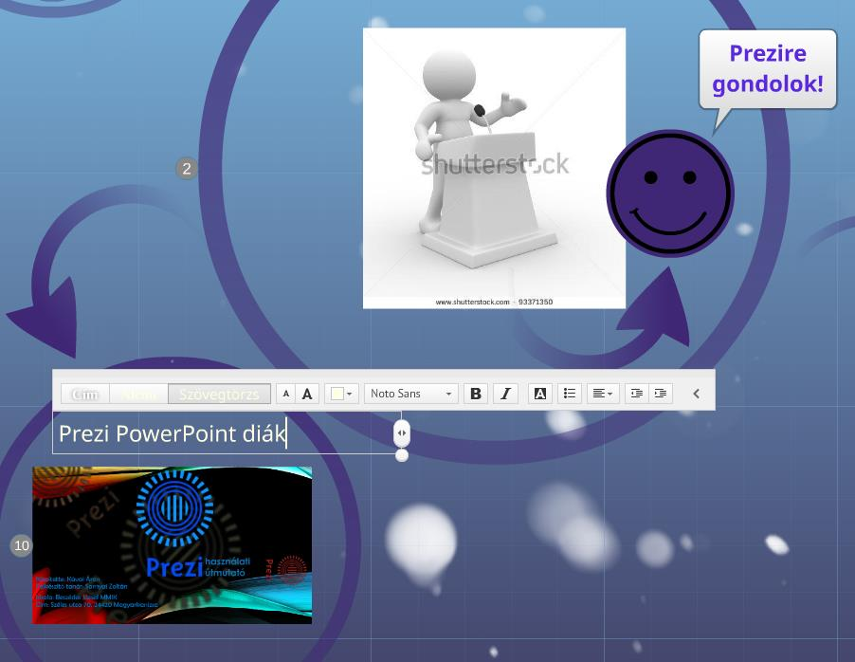
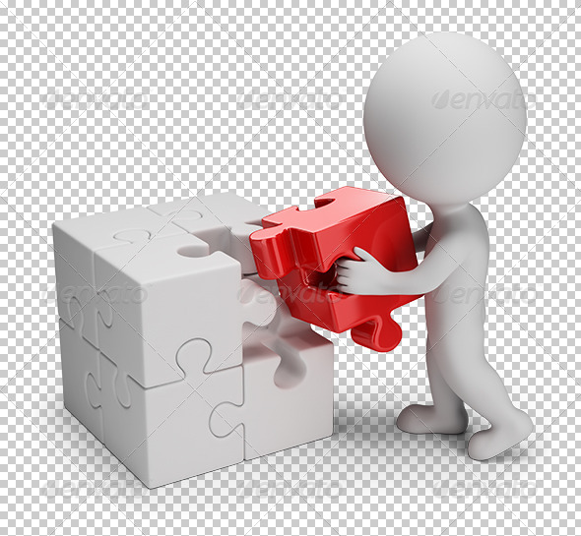
Képek, alakzatok, szimbólumok…
A Beszúrás menüt használva lehetőség van még: -képek -szimbólumok/alakzatok -szövegdobozok
-nyilak
-PowerPoint diák
-másik prezi
-PDF és más fájlok, stb. beillesztésére is.
Beillesztés után az objektum a felette
megjelenő munkaablakban szerkeszthető.

Slide 14
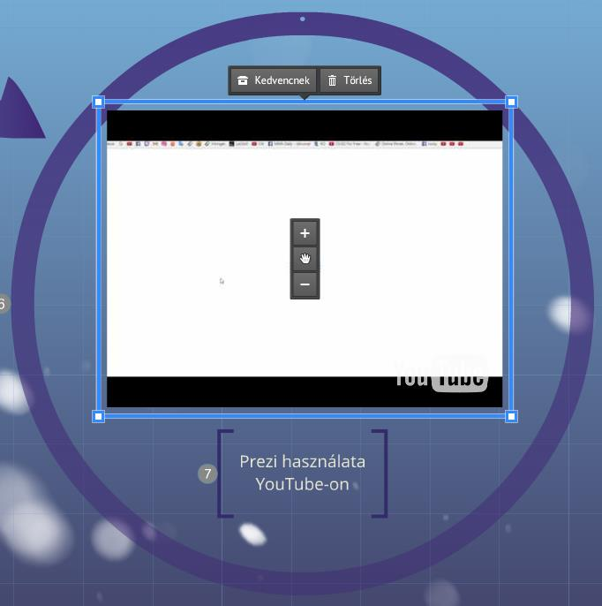

Videó és zene hozzáadása
A Beszúrás menüből beilleszthető:
Videó
-saját fájlból
-YouTube-os videó /válasszuk ezt helymegtakarítás végett!
megjelenő ablakba bemásoljuk a videó URL címét/
Zene
-MP3, M4A, FLAC, WMA, WAV, OGG, AAC,
MP4, 3GP /legjobb az MP3 formátum/

Slide 15
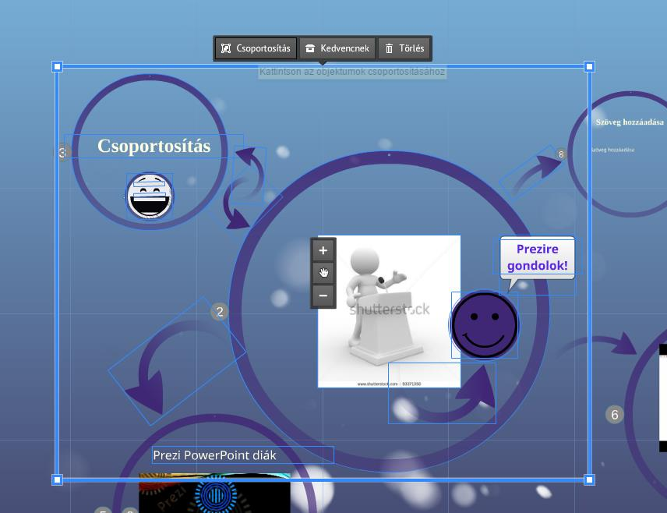
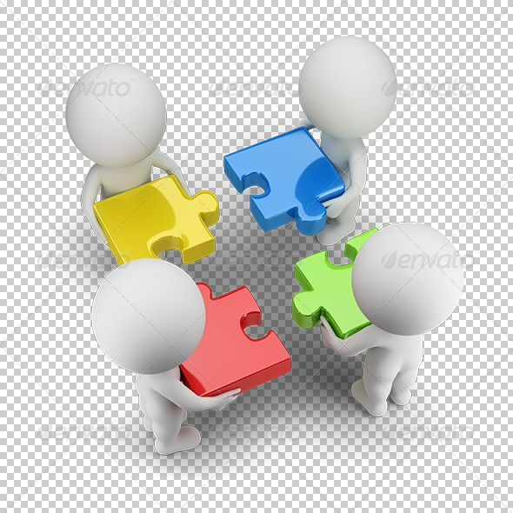
Csoportosítás
Ha több beillesztett elemet egyszerre szeretnénk mozgatni, akkor csoportosítanunk kell. Az elemeket
a Shift gombot nyomva tartva jelöljük ki .

Slide 16
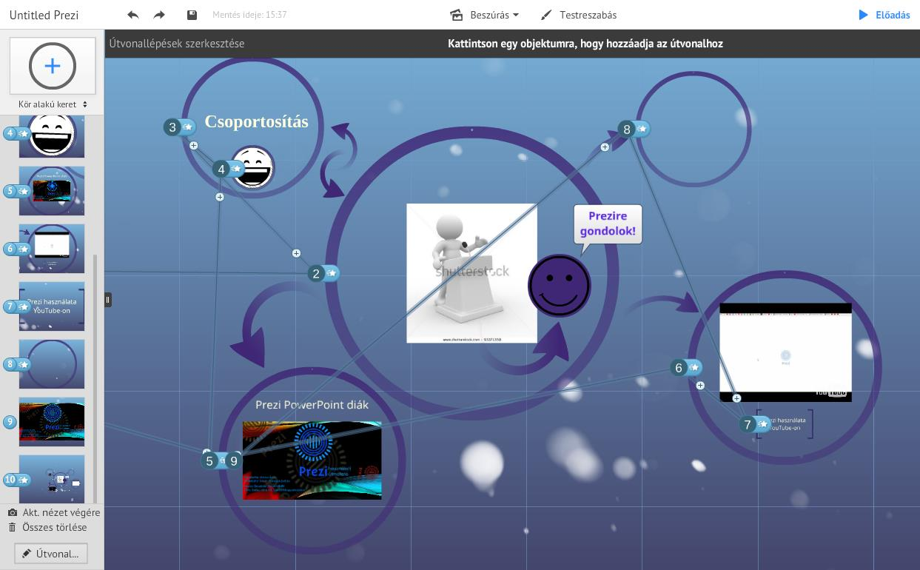

Útvonal
A vászonra helyezett kereteket a kívánt sorrendbe kell helyezni /megjelenési sorrend/ :
1. A képernyő bal oldalán lévő keretben
/egyszerű áthúzással/
2. Az oszlop alján - Útvonal és animáció szerkesztése /megjelennek az útvonal szerkesztéséhez tartozó vonalak is /
A kis csillagokra kattintva animációkat is
beszúrhatunk.

Slide 17

Mentés, letöltés és megosztás
Mentés
-program mentése a megszokott módon
-automatikus mentés a módosítások után
Letöltés
-PDF formátumban
-asztali formátumban
Megosztás
-szerkesztésre
-online bemutatásra
-Facebookra

Slide 18

A tananyag ismétlése

Slide 19

Az elkészült prezentáció Kérdések és válaszok

Slide 20

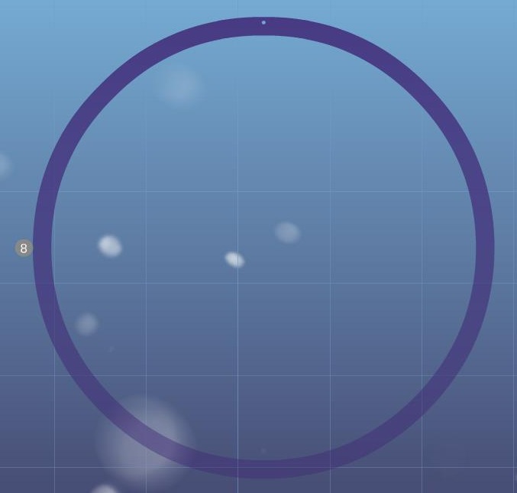
Egy előadás témáját jobban megjegyezzük és megértjük, ha az előadó prezentációt is használ. Miért?
Mert több érzékszervre hat
Mert mindig a látványra figyelünk

Slide 21

A Prezi egyszerű kezelhetőségével, újszerű megjelenésével a prezentáció készítőknek határtalan lehetőségeket biztosít. Kinek köszönhetjük?
Három magyar fiatalnak
Két angol informati-kusnak

Slide 22

Preziben a bemutatók készítésénél a témánknak megfelelően számtalan sablon közül is választhatunk. A kiválasztott sablon megjelenése tetszés szerint tovább alakítható. Hol?
Mert mindig a látványra figyelünk.
Beszúrás menüben
Téma menüben

Slide 23

Mire szolgálnak a különböző keretek?
Színesítik a prezentációt
Rendszerezik a témát

Slide 24
Prezibe különböző multimédiás elemek illeszthetők be: képek, videók, szöveges dokumentumok…
Ezek további szerkesztése Preziben:
Nem lehetséges
Lehetséges

Slide 25

A bemutatókba előnyösebb YouTube-os videókat beilleszteni. Miért?
Egyszerűbb a beillesztés
Helymegta-karítás miatt

Slide 26

Preziben fontos szerepe van a megszerkesztett útvonalnak,
mert mutatja a:
Bemutatás sorrendjét
Szerkesztés sorrendjét

Slide 27
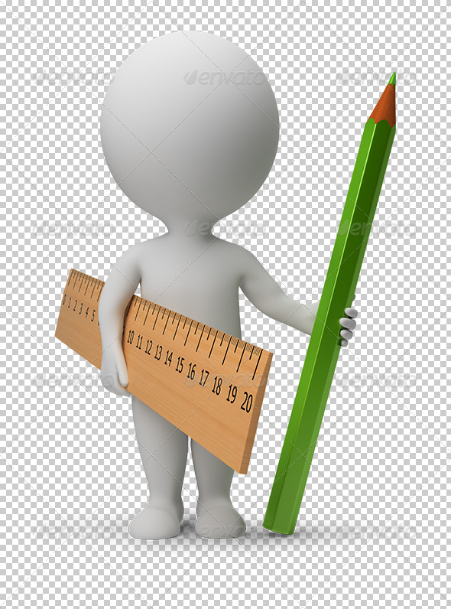
Az ingyenes verzióban a végtelenségig tágítható vászon használható:
Korlátlanul
100 MB-ig

Slide 28

Házi feladat
Készíts egy prezentációt a kedvenc sportodról!
Követelmények:
-minimum 8 dia
-zöld felirat
-hozzáillő, szerkesztett sablon
-többféle keret
-legalább 4 beillesztett kép
-1 videó

Slide 29
Forrásanyag:
⁽¹⁾ Nem előadás, prezentáció! - Az idézet:
Johannes Amos Comenius: A látható világ képekben című munkájából.
http://www.piacesprofit.hu/kkv_cegblog/miert-nem-eloadas-a-prezentacio/
⁽²⁾ A Prezi hivatalos oldala www.prezi.com
⁽³⁾ Prezi könyv (PDF) - Hegedűs Gábor -J.L. Seagull Szakképző Iskola, 2013
Wikipédia - Pezi - https://hu.wikipedia.org/wiki/Prezi
3d White Human -https://www.google.hu/search?q=3d+white+humanas&biw=1800&bih=901&source=lnms&tbm=isch&sa=X&ved=0ahUKEwjqmdaGmovSAhUF2ywKHdWbBDUQ_AUIBigB

Slide 30
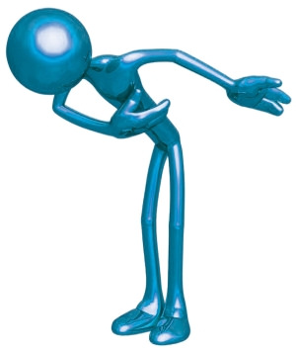

Köszönöm, hogy velem tanultatok!
Mindenkinek sok sikert az új generációs Prezik világában!
Kávai Áron, 2017

